Slide 1

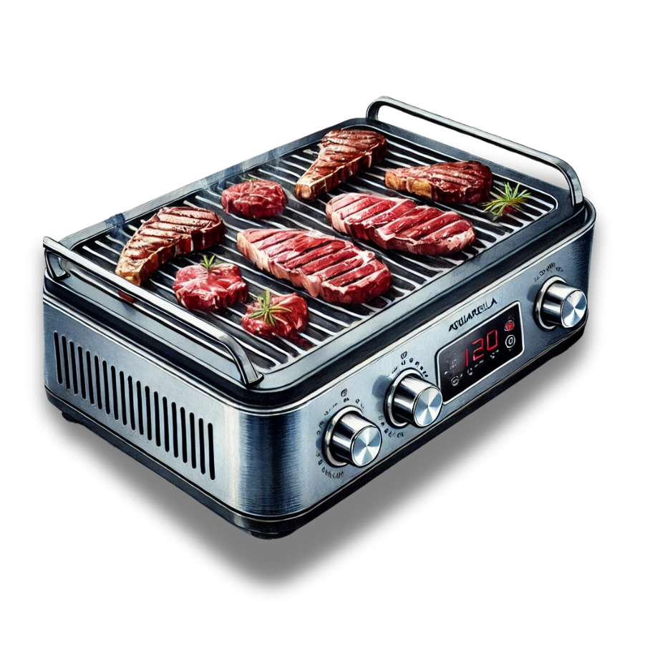
Grill electric
Proiect realizat de:
Mihuț Maria-Emilia
Lupuleți Vlad-Călin

Slide 2




Conținutul proiectului
  Tema proiectului
  Descrierea funcționării automatului de comandă realizat
  Modul de implementare
  Schema bloc
  Organigrama
  Calculul lungimii microinstrucțiunii
  Conținutul memoriei de microprogram
  Schema unității de comandă microprogramată
  Componente digitale folosite
  Proiectarea cablajului

Slide 3




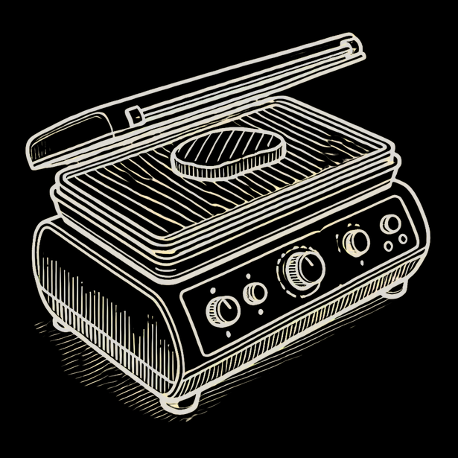

Tema proiectului
Proiectul nostru se concentrează pe dezvoltarea unui grill electric automatizat, menit să simplifice procesul de gătire. Aparatul este proiectat să gestioneze funcții esențiale precum dezghețarea alimentelor congelate, selectarea tipului de aliment (vită, pui sau pește) și reglarea temperaturii optime în funcție de alegerea utilizatorului. La finalul procesului, grill-ul se oprește automat, afișând un mesaj de finalizare.

Slide 4
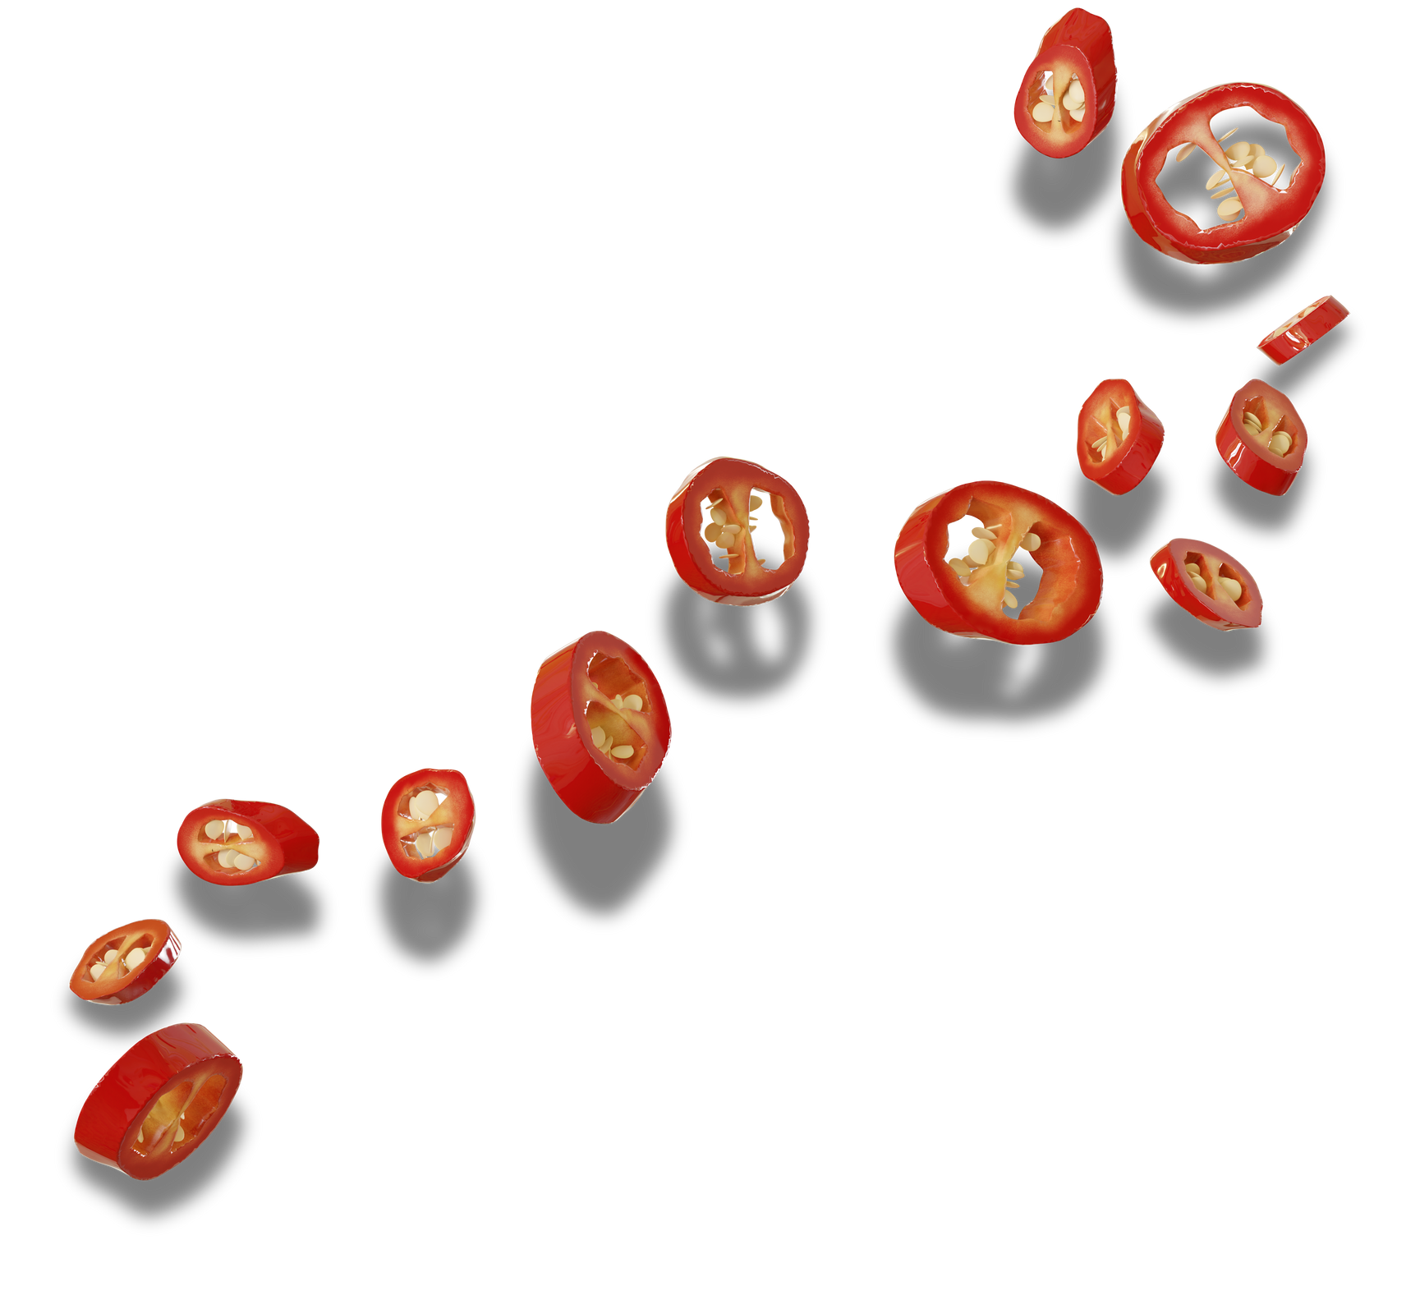



Descrierea funcționării
Grill-ul electric pornește din starea "START", unde utilizatorul poate alege între dezghețarea alimentelor sau trecerea directă la gătire. Dacă se selectează funcția de dezghețare, aceasta se desfășoară în starea "DEZGHEȚARE", cu semnale sonore periodice care indică progresul.
Ulterior, utilizatorul selectează tipul de aliment: carne de vită, pui sau pește. Aparatul trece în starea corespunzătoare – "VITĂ", "PUI" sau "PEȘTE" – ajustând automat setările pentru fiecare tip. Apoi, utilizatorul alege temperatura de gătire, iar grill-ul trece în starea "TEMPERATURA MICĂ" sau "TEMPERATURA MARE", în funcție de preferință.
La final, grill-ul intră în starea "FINALIZARE", emițând un semnal sonor și afișând un mesaj pe display, apoi trece automat în starea "STOP", oprindu-se complet și asigurând siguranța. Acest flux asigură o utilizare eficientă și intuitivă.

Slide 5
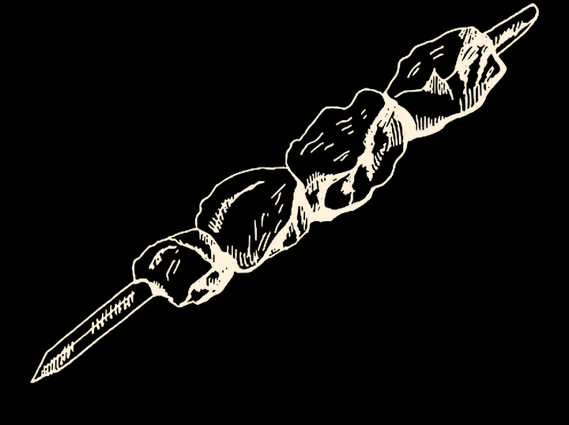
Mod de implementare
  START = starea inițială a aparatului, în care grill-ul este oprit și utilizatorul urmează să aleagă funcția dorită.
  DEZGHEȚARE = starea în care aparatul dezgheață alimentele, înainte de gătire.
  PREPARARE= starea în care aparatul nu dezgheață alimentele si este gata sa le pregateasca
  VITĂ = starea în care grill-ul gătește carne de vită
  ALTELE= starea în care grill-ul nu gătește carne de vită si trebuie ales dintre pui si peste
  PUI = starea în care grill-ul gătește carne de pui, ajustând automat temperatura și timpul potrivit.
  PEȘTE = starea în care grill-ul gătește pește, ajustând automat temperatura și timpul potrivit.
  TEMPERATURA MARE= starea în care grill-ul gătește un aliment selectat într-un timp foarte scurt și la temperatură ridicată.
  TEMPERATURA MIC= starea în care grill-ul gătește lent, la temperatură scăzută, pentru un timp îndelungat.
  FINALIZARE = starea în care aparatul a terminat prepararea si urmeaza sa anunte asta
  STOP = starea finală a aparatului, în care grill-ul se oprește complet după finalizarea gătitului.

Slide 6

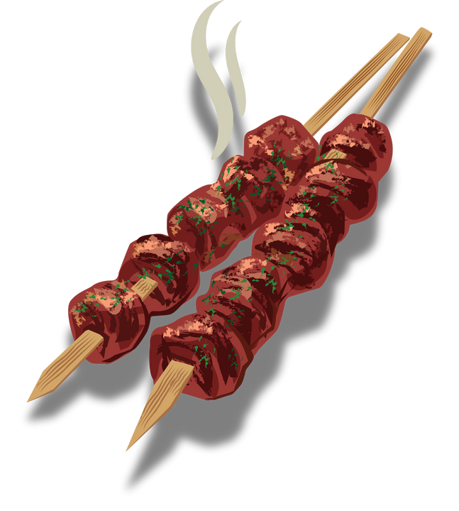
Decizii
Ieșiri
  D1 = instrucțiunea de decizie în urma căreia utilizatorul alege dacă activează funcția de dezghețare sau trece direct la alegerea tipului de aliment.
  D2 = instrucțiunea de decizie în urma căreia utilizatorul alege tipul de aliment care urmează a fi gătit (pui sau pește, ori vită).
  D3 = instrucțiunea de decizie în urma căreia utilizatorul selectează temperatura de gătire: mica sau mare.
  D4= instrucțiunea de decizie în urma căreia utilizatorul alege tipul de aliment care urmează a fi gătit dintre cele ramase (pui sau pește).
  D5 = instrucțiunea de decizie în urma căreia utilizatorul aleage dintre pui gătit lent sau pui gătit rapid (crusta).
  X = decizie auxiliară pentru întoarcerea într-un punct anterior în cazul unei erori.
  C1 = aparatul afișează pe display faptul că utilizatorul trebuie să aleagă dezghețarea sau nu.
  C2 = aparatul emite un sunet în timpul procesului de dezghețare pentru a semnaliza utilizatorului stadiul operației.
  C3 = aparatul afișează pe display tipul de aliment selectat si anume vită.
  C4= aparatul afișează pe display faptul că utilizatorul trebuie să aleagă dintre pește și pui.
  C5= aparatul afișează pe display faptul că utilizatorul trebuie să aleagă dintre pui gătit lent sau pui gătit rapid (crusta).
  C6= aparatul afișează pe display un mesaj care anunță că procesul de gătire s-a încheiat.

Slide 7


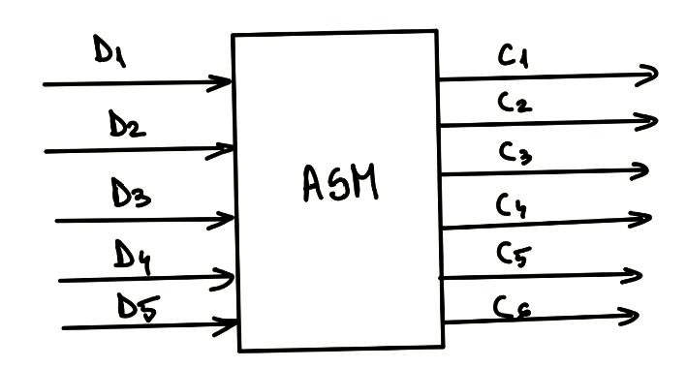

Schema bloc
ASM

Slide 8

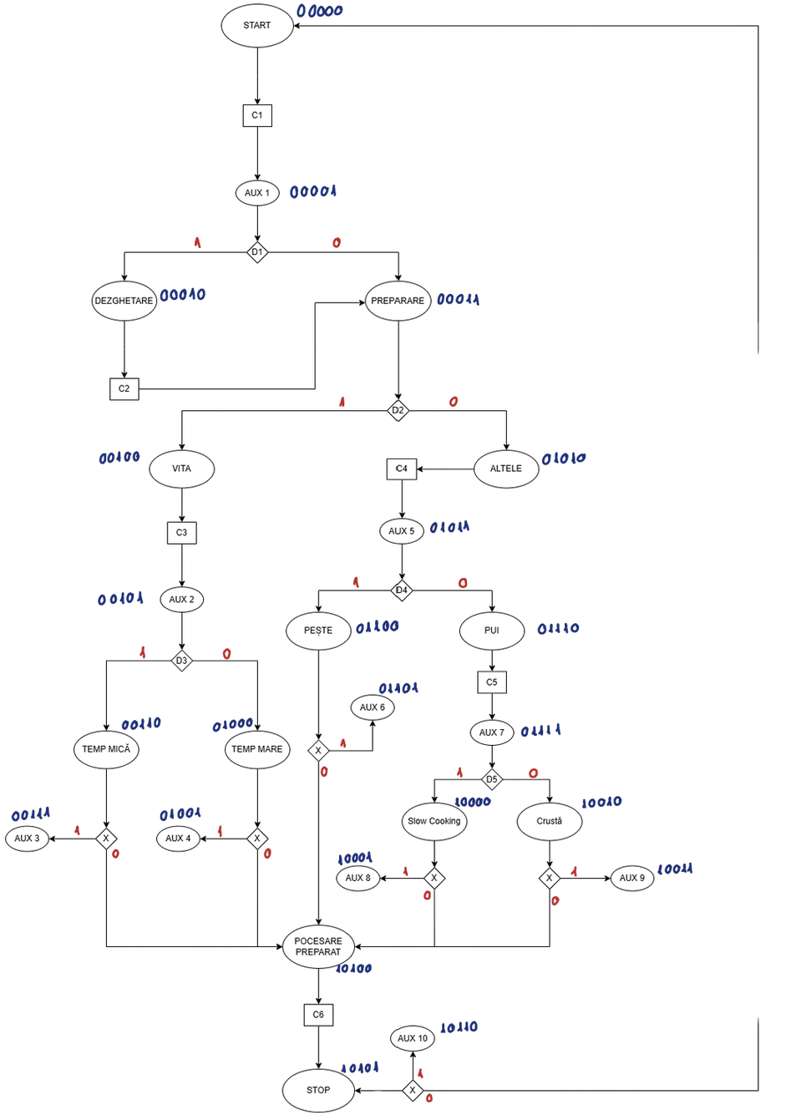


Organigrama aparatului

Slide 9


Calculul lungimii
microinstrucțiunii
Automatul conține:
6 ieșiri
23 de stări - nadr=5
5 intrări - nci=3
Dacă nu ținem cont de memoria aleasă :
• Lμi tip 1 = 1 + nout = 1 + 6 = 7
• Lμi tip 0 = 1 + nci + nadr = 1 + 3 + 5 = 9
• Lμi = max ( 7, 9 ) = 9
Dacă ținem cont de memoria aleasă 64 x 4 pot adresa maxim 64 de stări, cu un RA pe 6 biți deci 6 biți pentru stări:
• Lμi tip 1 = 1 + nout = 1 + 6 = 7
• Lμi tip 0 = 1 + nci + nadr = 1 + 3 + 6 = 10
• Lμi = max ( 7, 10) = 10=> avem nevoie de 3 circuite de memorie

Slide 10
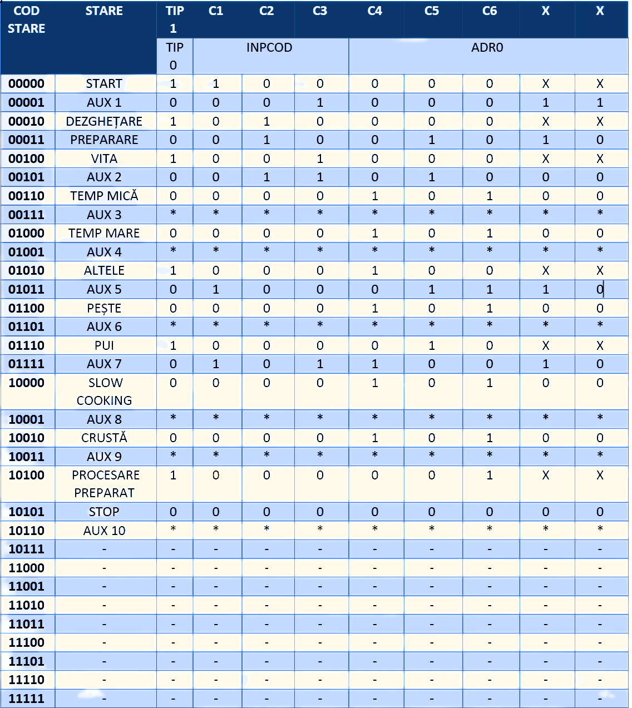

Conţinutul memoriei de microprogram
X – 000
D1 – 001
D2– 010
D3 – 011
D4 – 100
D5 – 101

Slide 11

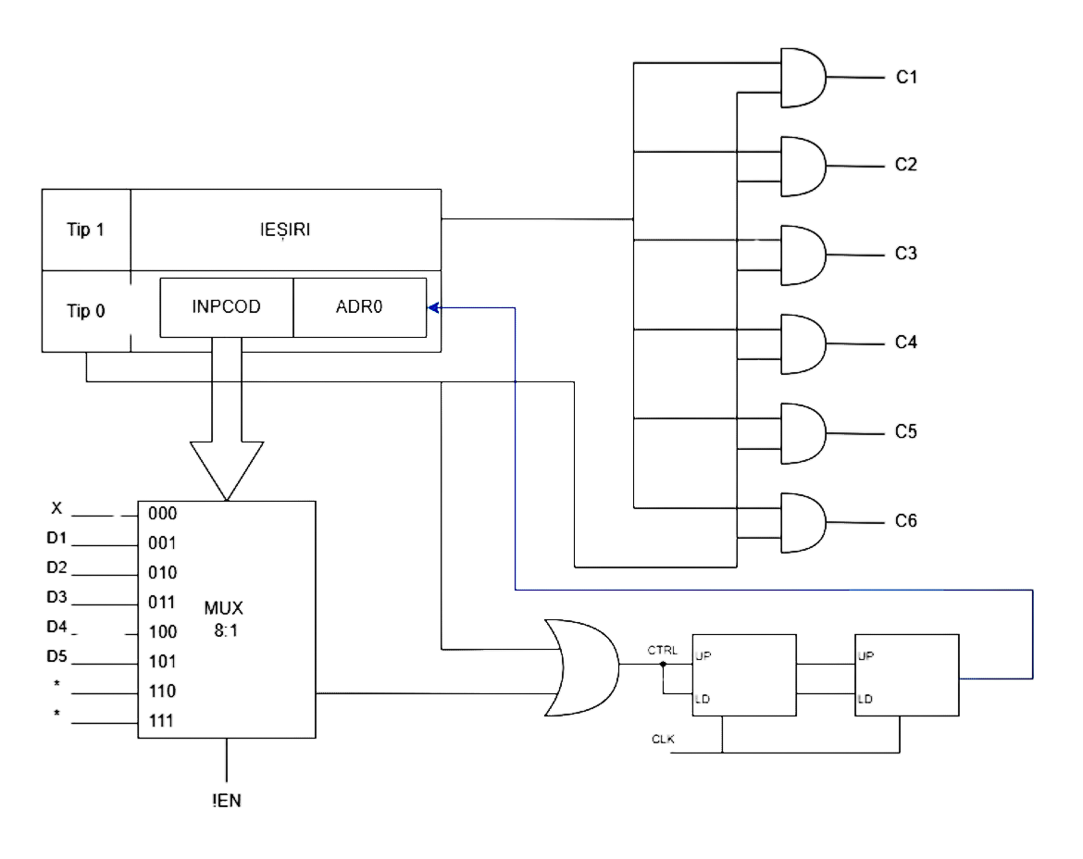


Schema unității de comandă microprogramată

Slide 12


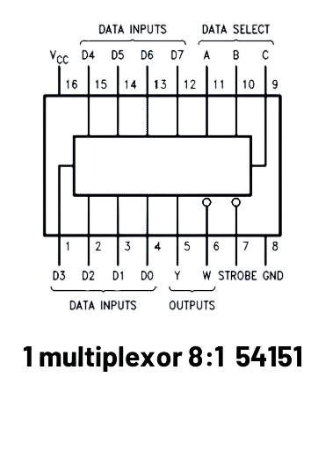
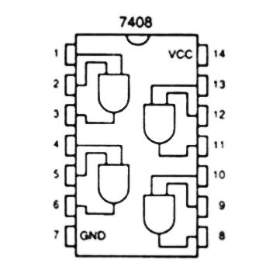
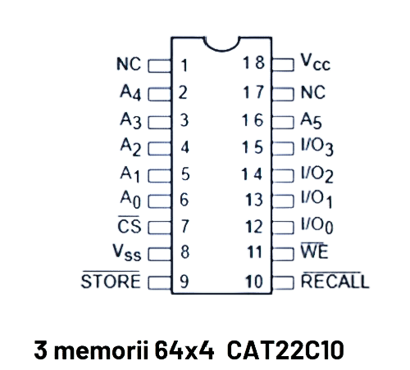
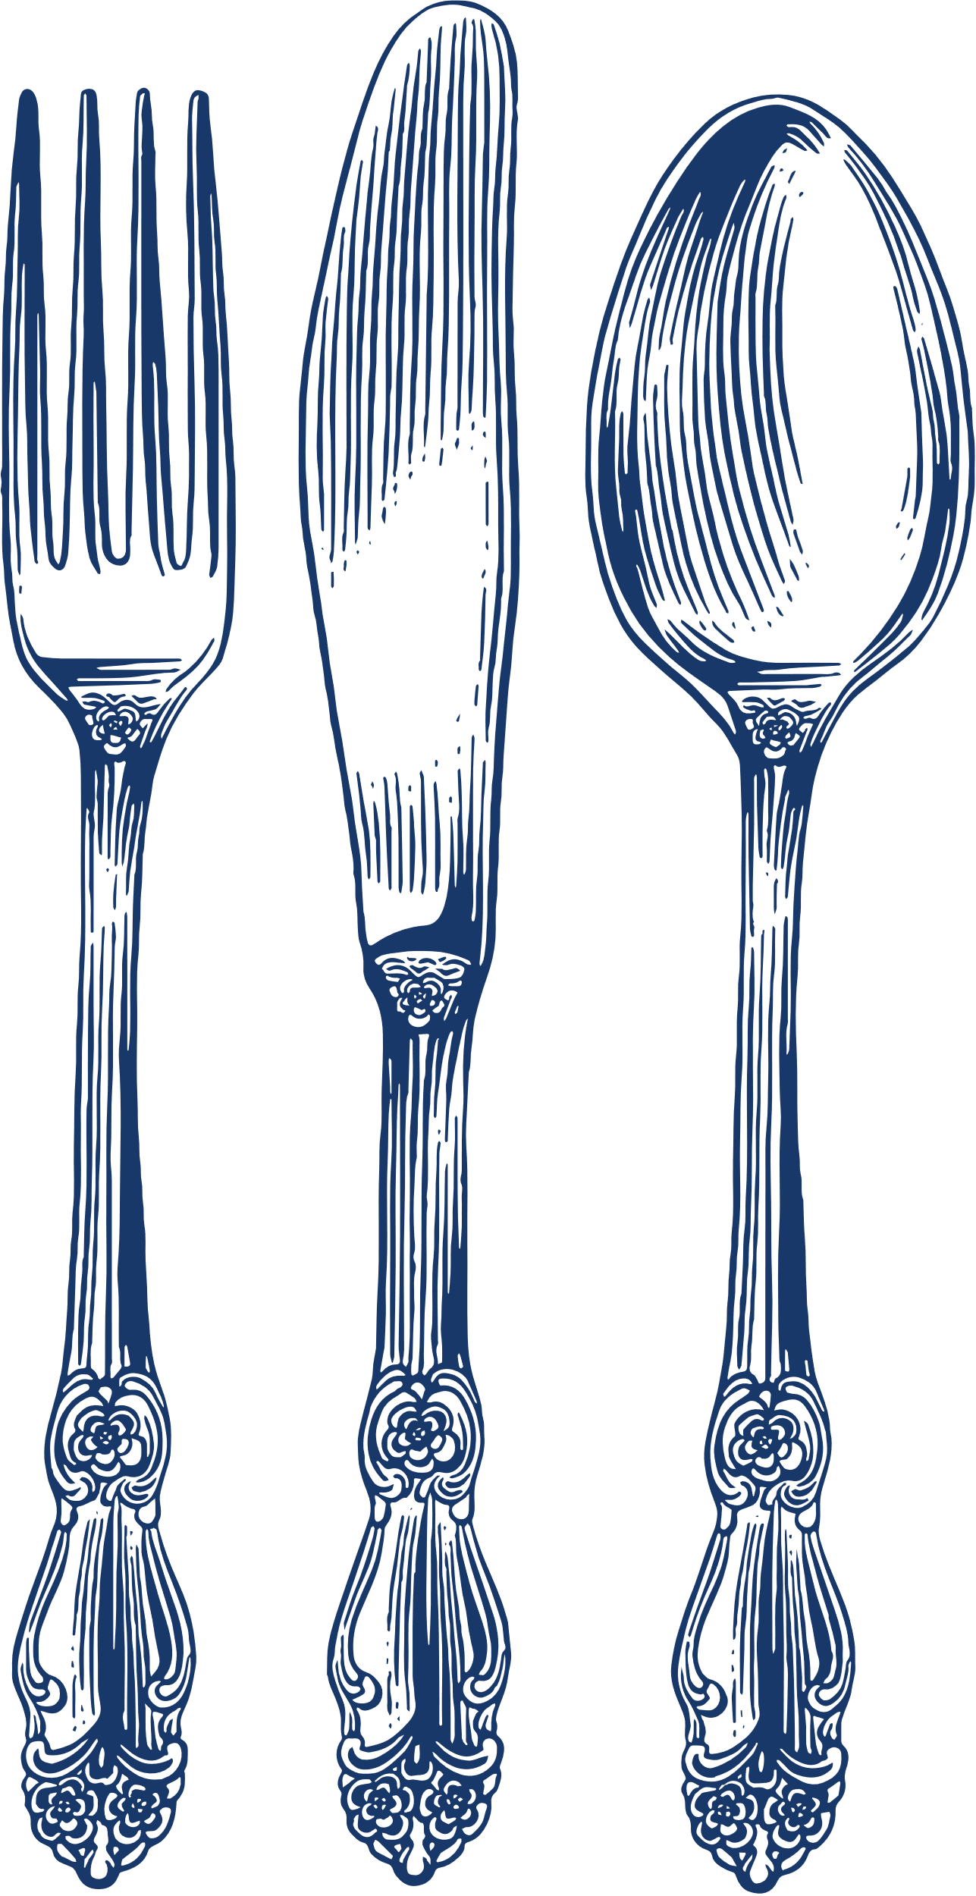

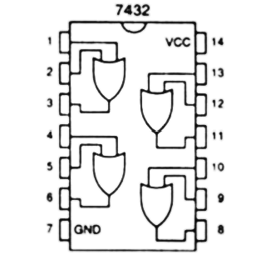
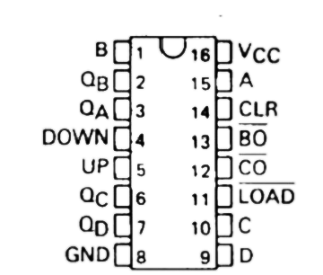
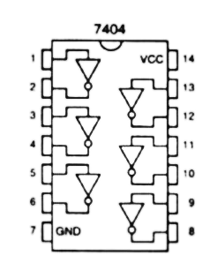
Componentele digitale folosite
3 memorii 64x4 CAT22C10
1 multiplexor 8:1 54151
2 chipuri de porți AND
1 chip de porți OR
2 numărătoare pe 4 biți SN74193
1 chip de porți NOT

Slide 13

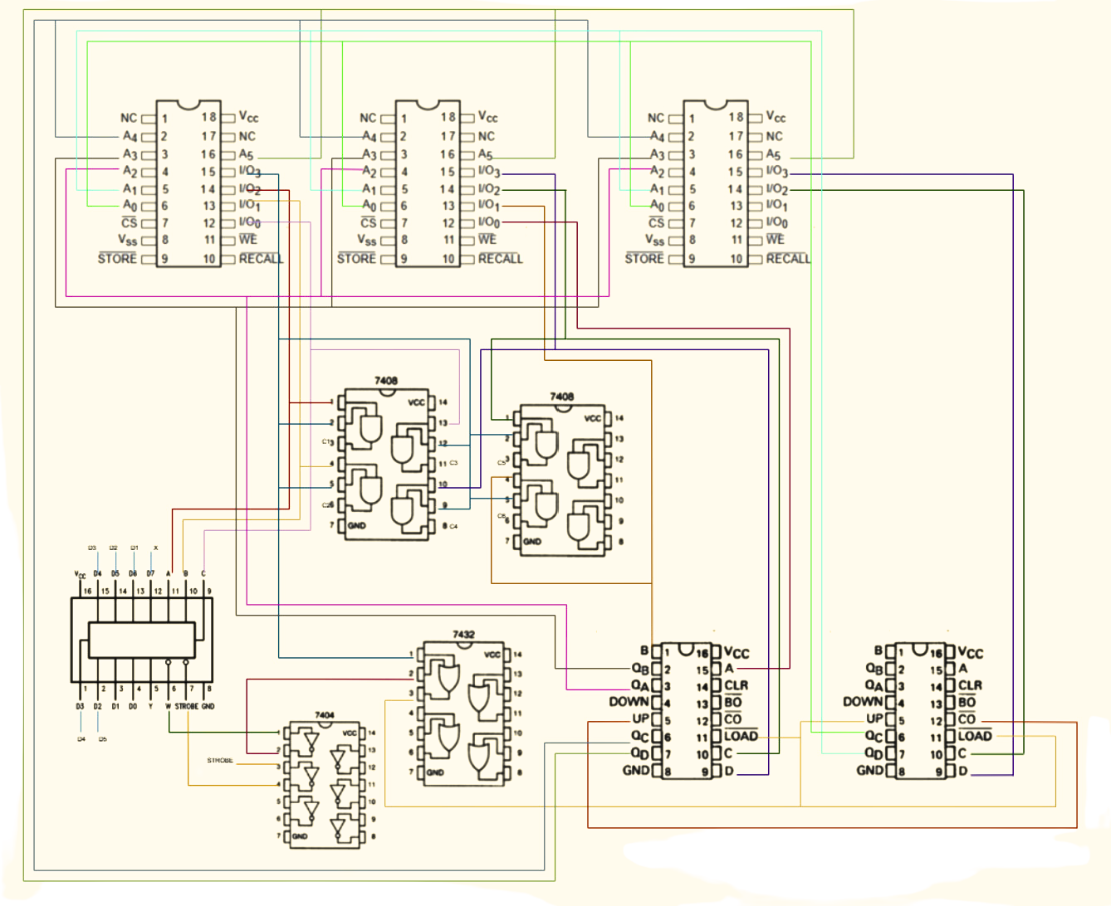

Cablajul circuitului

Slide 14


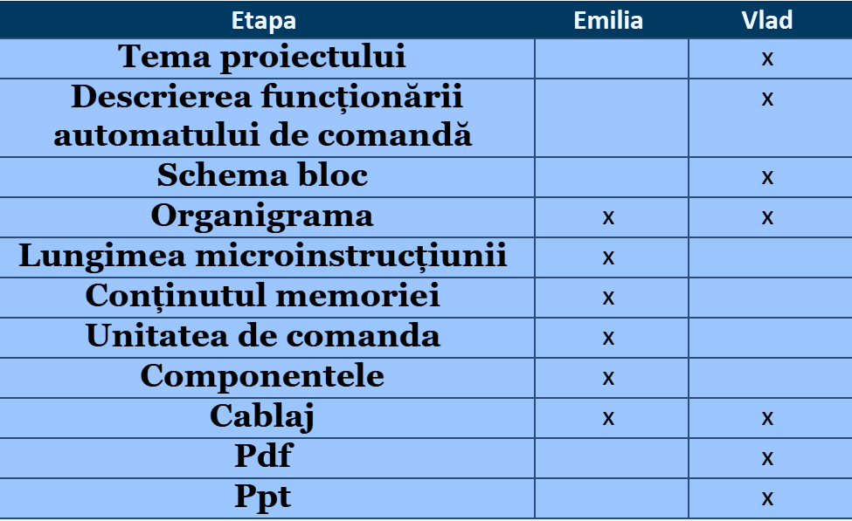
Documentația activităților

Slide 15

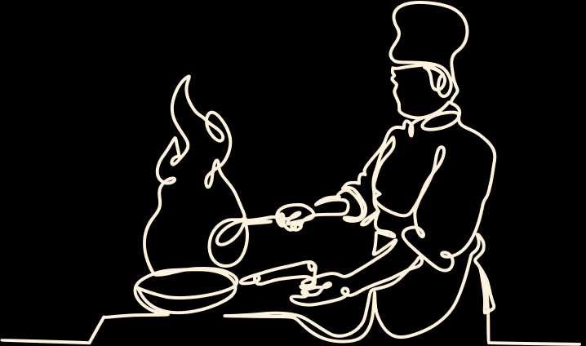
Vă mulțumim pentru timpul
și atenția acordată!

